Slide 1
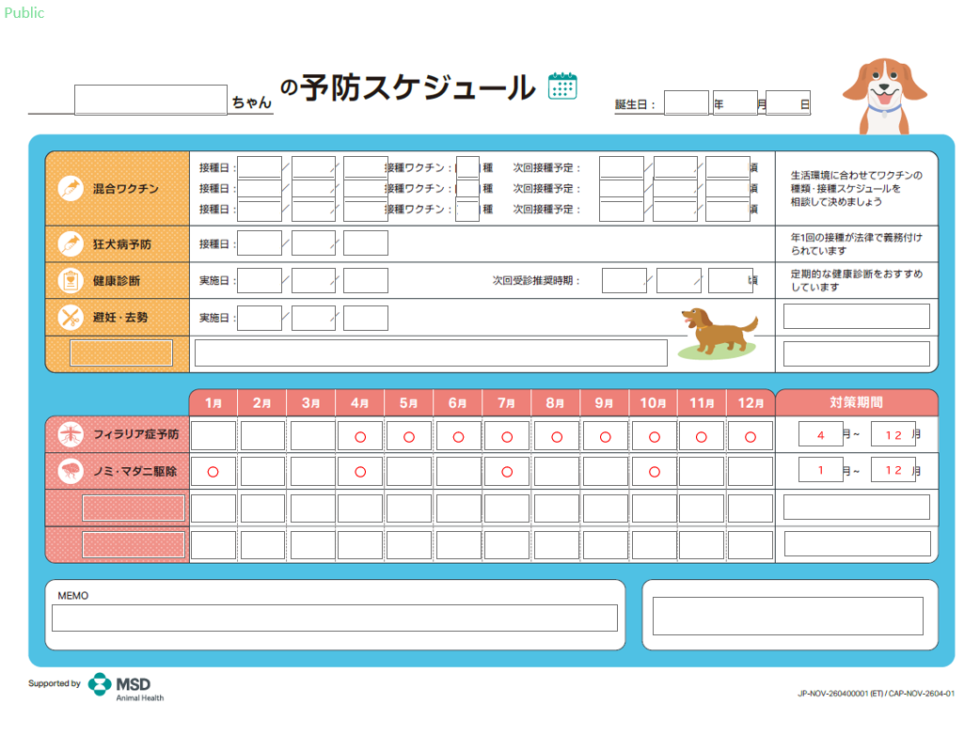
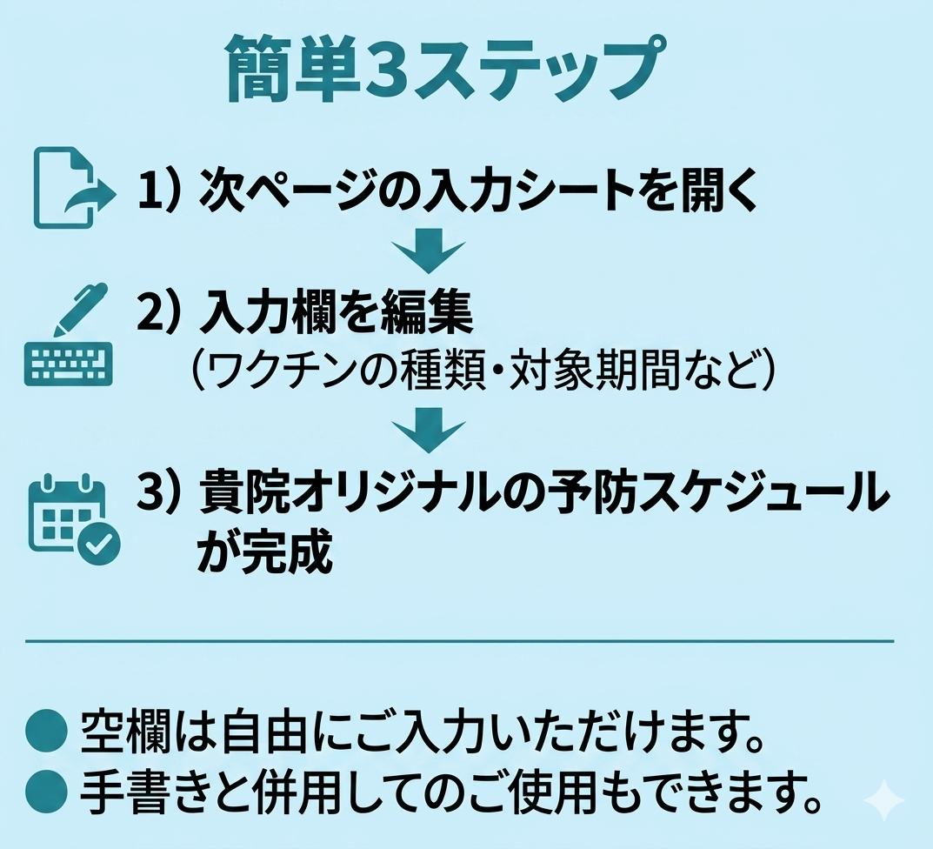
★ 貴院オリジナルの予防スケジュール表が作成できます★
接種時期・対象期間等を自由に編集可能
病院方針や地域性に合わせてオリジナルの予防スケジュールを作成いただけます。
この空欄の部分に入力できます
〈ご使用上の注意〉
文字編集の際にあやまって入力ボックスが消えた場合は、「Ctrl＋Z」または「 Command (⌘) + Z」で元に戻せます。

